Slide 1
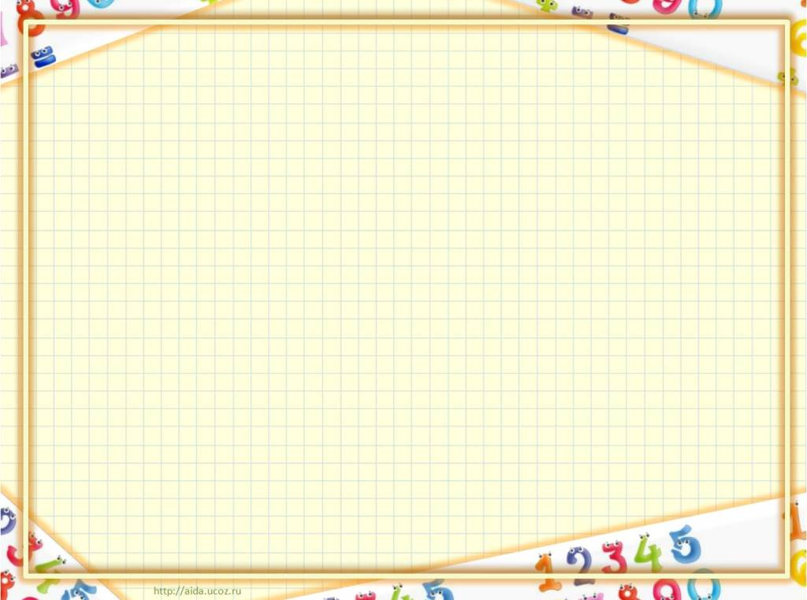
Повторение
4. Переведите 450 м в сантиметры
4,5 см
4 500 см
45 000 см
1. Что называют отношением двух чисел?
Частное
Произведение
Разность
Р
О
М
А
Ш
Е
5. Переведите 5 км в сантиметры
5 000 см
500 000 см
50 000 см
И
2. Что показывает отношение двух чисел?
На сколько первое число больше второго
Во сколько раз первое число больше второго
Т
В
6. Что показывает отношение 1:1000?
Во сколько раз 1000 больше 1
Какую часть 1 составляет от 1000
К
П
А
А
3. Найдите отношение 200 м к 4см
50
5
5000
7. Найти х из пропорции х:4,2 = 5,1:1,7
12,6
1,26
3
Н
Б
О
С
А
Л

Slide 2
МАСШТАБ

Slide 3
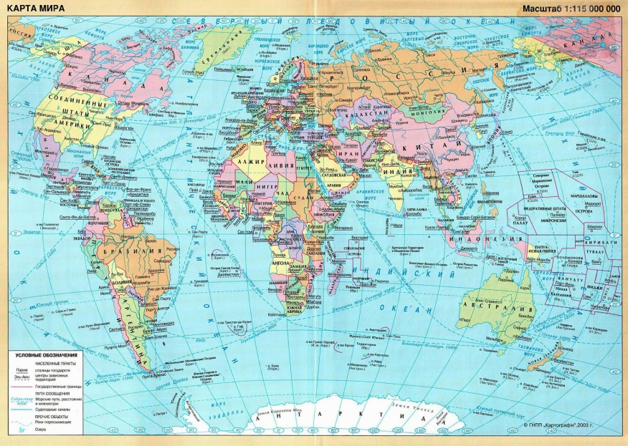
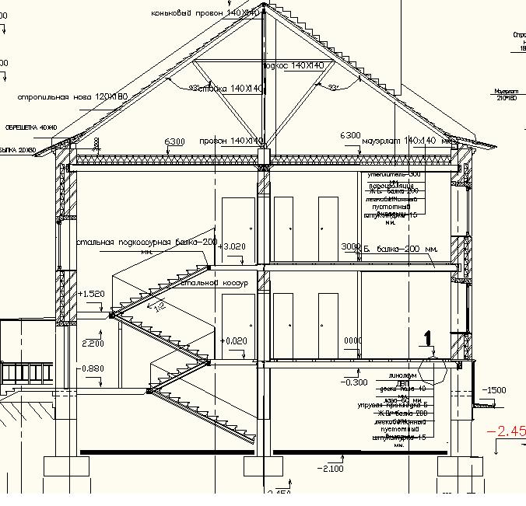
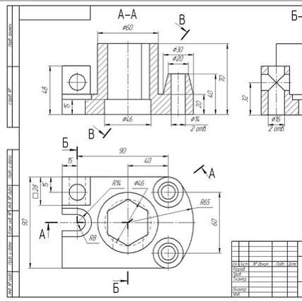
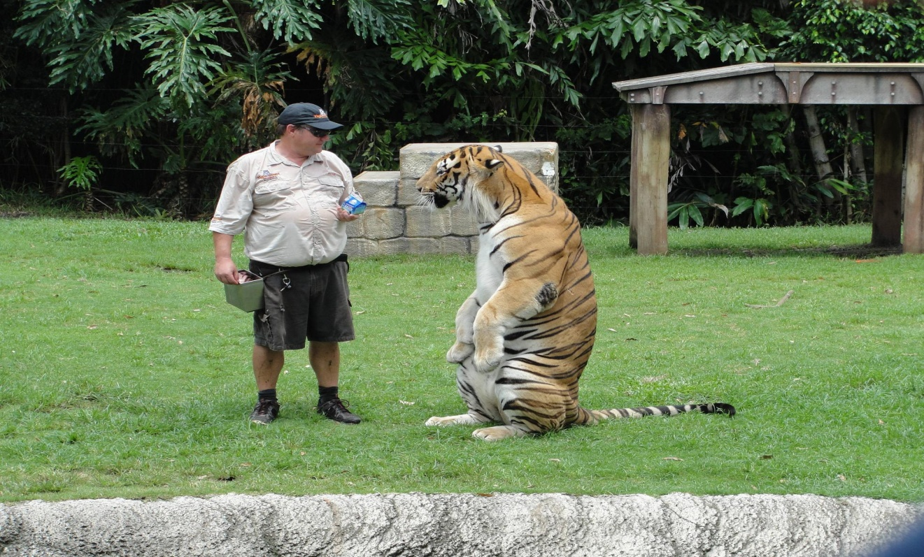
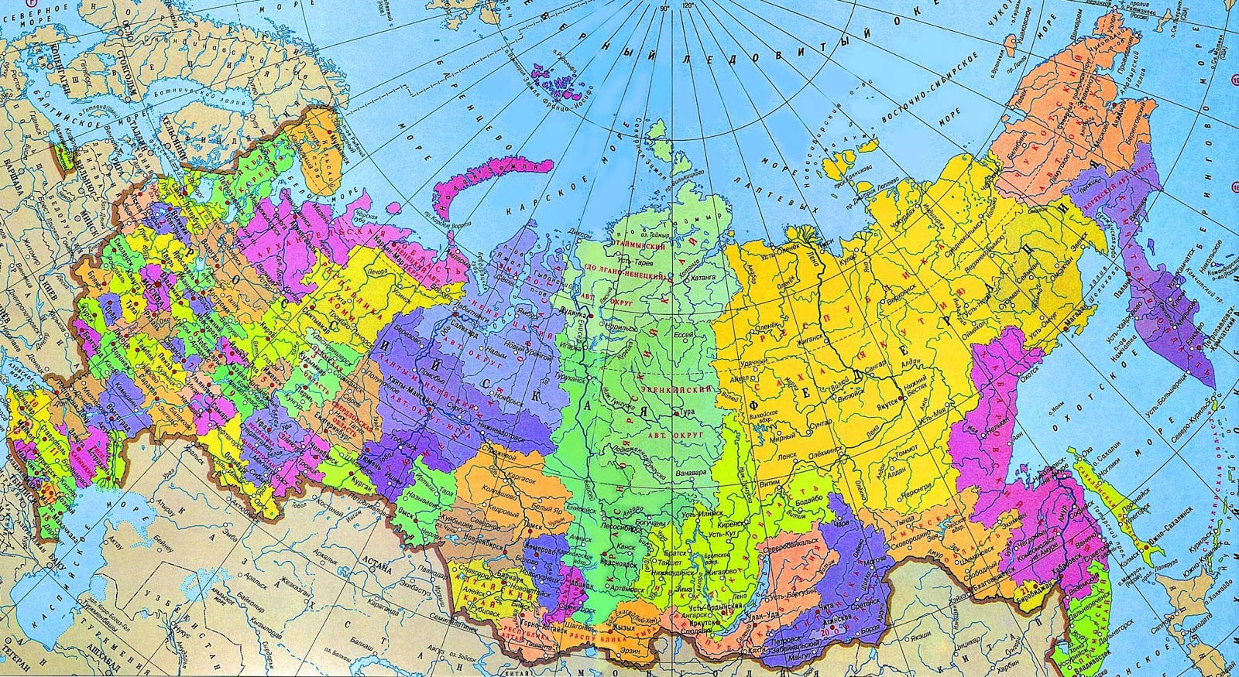

Slide 4
Новый материал
Прочитайте текст и составьте кластер по прочитанному материалу.
Кластер – прием систематизации материала в виде схемы (рисунка), когда выделяются смысловые единицы текста.

Slide 5
Блиц - опрос
1. Что называется масштабом?
2. Чему равен масштаб чертежа, если на нем детали увеличены в 5 раз?
5:1
1:100
3. Чему равен масштаб чертежа, если на нем детали уменьшены в 100 раз?
4. Что означает выражение масштаб плана местности равен 1:400?
5. Что означает выражение масштаб чертежа равен 3:1?
6. Определи масштаб карты, если 1 см на карте соответствует 1 км на местности?
1:100 000
7. Определи масштаб карты, если 3 см на карте соответствует 1 м 20 см на местности?
1:40

Slide 6
Проверь себя
Проанализируйте данные и заполните пропуски
№ | Расстояние между объектами на местности | Расстояние между объектами на карте | Масштаб карты
1 | _________ | 3 см | 1:1000
2 | __________ | 12 см | 1:200
3 | 600 м | ________ | 1:1000
4 | 40 км | 4см | 1:_____

Slide 7
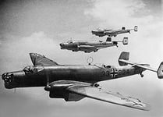
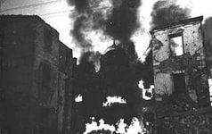
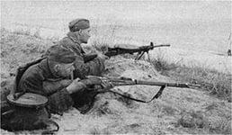
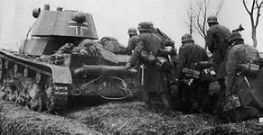
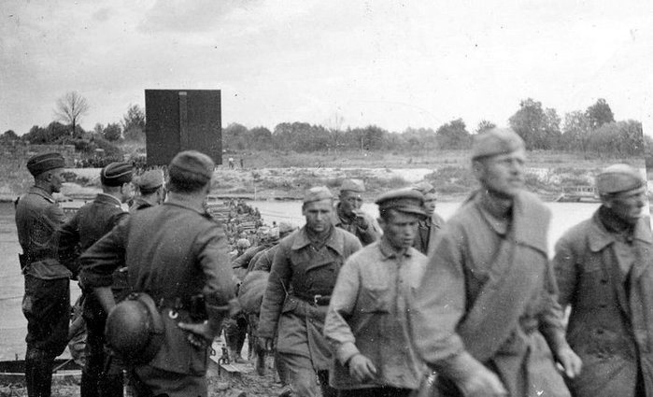

Работа в парах
Пользуясь картами Великой Отечественной войны, заполните пропуски в тексте, восстановив ход событий.
1. Прочитайте указанный на карте масштаб.
2. Измерьте расстояние между указанными городами.
3. Воспользуйтесь необходимым правилом из кластера.

Slide 8
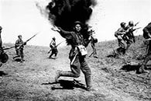
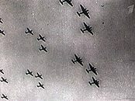
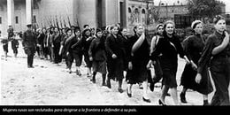

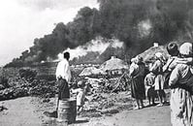
Работа в парах
Дата 22 июня 1941 года навсегда вошла в историческую память нашего народа. В этот день фашистская Германия без объявления войны напала на СССР. Первым городом, который подвергся атаке, стал Брест, находящийся на расстоянии …… км от столицы.
945

Slide 9
Работа в парах
В течение 3 недель противник, используя превосходство в танках и авиации, оккупировал территорию Латвии, Литвы, значительную часть Украины, Белоруссии и Молдавии. Враг продвинулся на северо-западном направлении до Риги на …... км, на юго-западном до Киева на ……км.
540
473

Slide 10
Работа в парах
На западном направлении немецко-фашистская группа армий «Центр» 10 июля начала наступление на Смоленск и 16 июля захватила его. Тем самым продвинувшись вглубь страны на …… км.
608

Slide 11
Работа в парах
В сентябре 1941 года немецко-фашистское командование сосредоточило основные усилия на овладении районом Москвы. К концу ноября 1941 года ценой больших потерь немецко-фашистским войскам удалось продвинуться с юга к Кашире, не дойдя до Москвы ….. км.
110

Slide 12
Работа в парах
5 - 6 декабря перейдя в контрнаступление, советские войска нанесли поражение ударным группировкам противника на московском стратегическом направлении и освободили города Калинин и Калуга, откинув врага от столицы до …… км.
200

Slide 13
Работа в парах
Крупнейшей сухопутной битвой в истории человечества, которая наряду со сражением на Курской дуге стала переломным моментом в ходе военных действий, после которых немецкие войска окончательно потеряли стратегическую инициативу, была Сталинградская битва. В марте 1943 г в группе армий противника «Юг» на участке в … км от Ростова-на-Дону до Харькова, осталось всего 32 дивизии.
405

Slide 14
Работа в парах
Одним из ключевых сражений Великой Отечественной войны по своим масштабам, задействованным силам и средствам, напряжённости, результатам и военно-политическим последствиям является Курская битва. Самое крупное танковое сражение в истории произошло в 1943 году в … км от Москвы
432

